Slide 1

البكتيريا والفيروسات
المحاضرة
العاشرة
Notes:
1

Slide 2
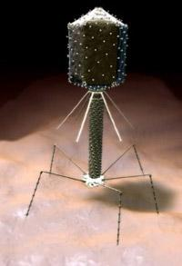
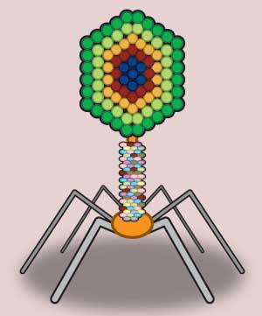
الفيروسات

Slide 3
الفيروسات
يعتبر علم الفيروسات علما حديثا إذا قورن بعلوم النبات أو الفطريات أو البكتيريا. كلمة فيروسVirus تعنى باليونانية سم.
وقد سجل التاريخ القديم وجود الأمراض التي تسببها الفيروسات. ففي نقوش الفراعنة توجد صورة لأحد الكهنة مصابا بشلل الأطفال. ولقد تعرف أهل الصين على مرض الجدري. وفي عام 1576كتب العالم الهولندي كلوزياس عن تبرقش الغلاف الزهري لأزهار التوليب.

Slide 4
في عام 1720 لاحظ المزارعين تدهورا في محصول البطاطس وعند زراعة هذا المحصول على قمم الجبال أو قريبا من البحر اختفاء هذا ولم يدركوا أن السبب هو فيروس يؤدى إلى التفاف أوراق البطاطس وان النجاح إنما يرجع لإبعاد البطاطس عن الذبابة البيضاء التي تنقل الفيروس المسبب للمرض.
في عام 1883 أجرى العالم ادولف ماير بحوثا على تبرقش أوراق التبغ، فتوصل إلى وجود دقائق أصغر من البكتيريا تسبب هذا المرض.
في عام 1884، قام العالم الفرنسي شمبرلند باختراع مرشح ذو مسام أصغر من البكتيريا (المرشحات البكتيرية) وبالتالي، يمكنه تمرير محلول يحتوي على البكتيريا وتصفيته وإزالت البكتيريا تماما منه.

Slide 5
وفي عام 1892 تمكن العالم الروسي ايفانوفسكي من تصفية عصارة أوراق التبغ المصابة باستخدام المرشحات البكتيرية، ومسح بها أوراق غير مصابة فلاحظ إصابتها. وهو أول من أطلق عليها اسم فايرس (أقترح هذا العالم أن الراشح الناتج من أوراق التبغ المصابة قد تحوى مادة سامة تنتجها بكتيريا)
مع مطلع القرن 20 اكتشف العالم الإنجليزي فريدريك توارت مجموعة من الفيروسات تصيب البكتيريا
في عام 1931 قام العالم الأمريكي أرنست وليام بتنمية فيروس الأنفلونزا في بيض الدجاج المخصب

Slide 6
فى 1949 قام كل من جون اندرز وآخرين بتنمية فيروس شلل الأطفال في خلايا الجنين البشري، مكن هذا العمل يوناس سواك من تقديم لقاح فعال ضد شلل الأطفال
تم الحصول على الصور الأولى للفيروسات بعد اختراع المجهر الالكتروني في عام 1931 من قبل المهندسين الألمانيين ارنست روسكا وماكس نول

Slide 7
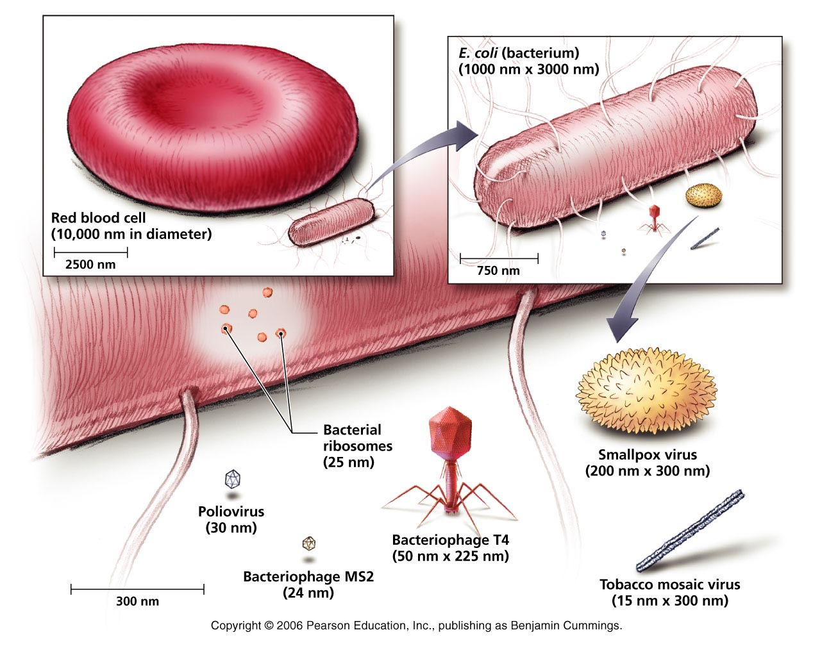
حجم الفيروسات

Slide 8
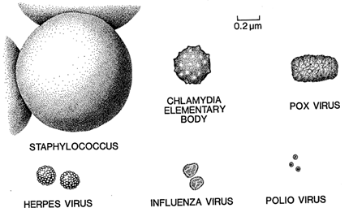
Koneman et al. Color Atlas and Textbook of Microbiology 5th Ed. 1997
Notes:
8

Slide 9
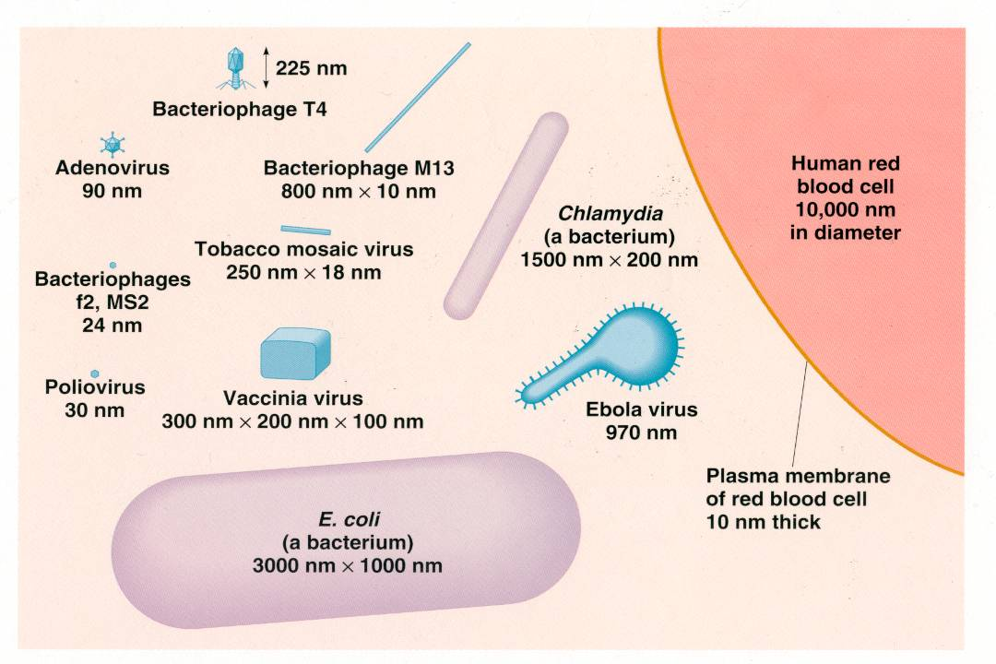

Slide 10
الصفات العامة للفيروسات
1- تعد الفيروسات مجموعة من الأحياء الدقيقة الحية والتي تختلف اختلافا كبيرا عن بقية الإحياء الأخرى بما فيها الكائنات الدقيقة الأخرى ولذا فإنها وضعت في نظم التقسيم الحديثة في مملكة خاصة بها هي مملكة الفيروسات
2- الفيروسات شائعة الانتشار في كل البيئات وهى مؤثرة على الإنسان والنبات والحيوان والبكتيريا والأوليات والحشرات كما إنها تسبب أمراضا للعوائل التي تصيبها
3- كائنات صغيرة جدا فوق ميكروسكوبية حيث أن حجم الفيروسات يضعها خارج قوة تمييز المجاهر الضوئية العادية وبالتالي لا يمكن رؤيتها إلا بالمجاهر الالكترونية.

Slide 11
4- يتفاوت حجم جزيئات الفيروسات فأصغرها حجما هو فيروس مرض الحمى القلاعية وفيروس مرض شلل الأطفال (10 و 12 nm) على الترتيب بينما أكبرها حجما فيروس الجدري (250nm) في حين يبلغ قطر اصغر الخلايا البكتيرية (500nm) وكرية الدم الحمراء 7500 نانومتر.
5- تمر جزيئات الفيروسات خلال المرشحات البكتيرية والتي تستخدم لحجز الخلايا البكتيرية وخلايا الكائنات الدقيقة الأخرى ولذا يمكن فصلها من السوائل بهذه الطريقة.
6- الفيروسات إجبارية التطفل ولذلك فهي لا تتكاثر إلا في الخلايا الحية وهى متخصصة في إصابة العائل فهي إما فيروسات نباتية أو فيروسات حيوانية أو فيروسات بكتيرية.

Slide 12
7- لا يمكن زراعتها وإكثارها إلا باستخدام كائنات حية أو مزارع نسيجية.
8- الفيروسات كائنات لا خلوية حيث أنها لا تتكون من خلايا التي تعرف بأنها وحدة بناء اى كائن حي.
9- الفيروسات لا تنمو بعكس كل الكائنات الحية الأخرى.
10- تتكون جزيئات الفيروسات من حمض نووي يحمل العوامل الوراثية (الجينوم) وغلاف بروتيني (كابسيد) يحيط به لحمايته.
11- الحامض النووي من نوع واحد فقط إما DNA أو RNA وهذا يختلف عن جميع الكائنات التي تحتوى خلاياها على النوعين.

Slide 13
12- خارج خلية العائل يعد الفيروس خاملا ايضيا لأنه لا يمتلك مصادر للطاقة ولا إنزيمات التأكسد والاختزال وبناء عليه يظل الفيروس ساكنا. ولا ينشط إلا عندما يدخل العائل حيث تتوفر فيها كل احتياجاته لذا يسمى خارج الخلية دقيقة فيروسية Virus particle وعندما تدخل الخلية تسمى فيروسا حيا أو فيريون Virion.
13- تعد الفيروسات ثابتة هندسيا وتركيبيا وكذلك من حيث الحجم والشكل الظاهري
مثال الكبسيدة في TMV تتركب من تحت وحدات بروتين (2130) متماثلة تترتب بشكل حلزوني

Slide 14
14- ذات قدرة فائقة على التغيير الوراثي وتكوين طفرات بمعدل عالي.
15- توجه المادة الوراثية في الفيروس و الخلية العائلة الازمة لتكوين كميات كافية من الجزيئات الكبيرة اللازمة لتكاثر الفيروس ولتكوين (الفيريونات) لذا فان الفيروسات تستولي وتسيطر على إنزيمات خلية العائل ومصدر الطاقة ونظم الآلات اللازمة لتكوينه هو وتكاثره هو.
16- تعتبر الفيروسات مولدات جيدة للأجسام المضادة في كل من الإنسان والحيوان.

Slide 15
أنواع الفيروســــات
الفيروسات تصيب أنواع عديدة من الكائنات الحية:
    الفيروسات التي تهاجم البكتريا تسمى ”بالبكتريوفاج“,
أو للبساطة تسمى بـفاج ( Phage )
2. من الفيروسات التي تهاجم الخلايا النباتية: الـ Tobacco Mosaic Virus (T.M.V).
3. من الفيروسات التي تهاجم خلايا الإنسان: فيروس الإنفلونزا، فيروس الجدري، فيروس الأيدز و فيروس الحصبة.

Slide 16
تركيب الفيروسات
تتكون الفيروسات من جزئين أو ثلاثة أجزاء:
حمض نووي (الجينوم): إما DNA أو RNA (أبداً لا يحتوي على الحمضين النووين معاً) وكل من هذين الحمضين النوويين إما أن يكون أحادي أو ثنائي السلسلة.

Slide 17
(2) غطاء بروتيني يدعى بالكابسيد والذي يحيط بالجينوم الفيروسي
- الكابسيد بدوره يتركب من عدد كبير من وحدات بروتينية تسمى الكابسوميرات.

Slide 18
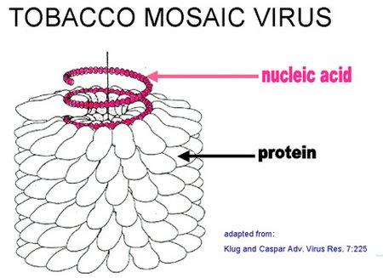
الكابسيد
الكابسومير

Slide 19
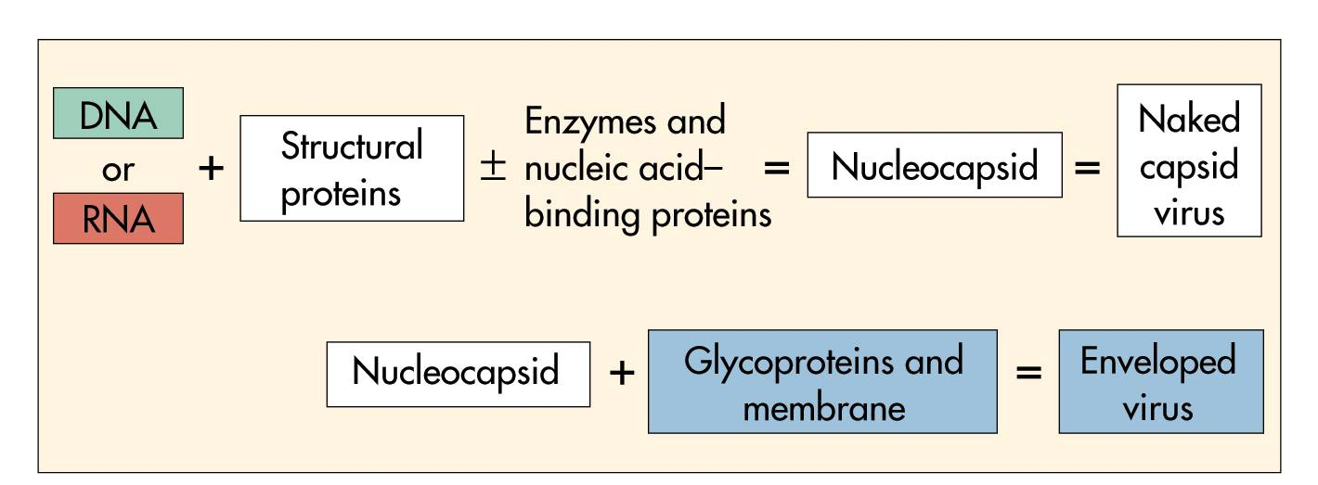
Basic virus structure

Slide 20
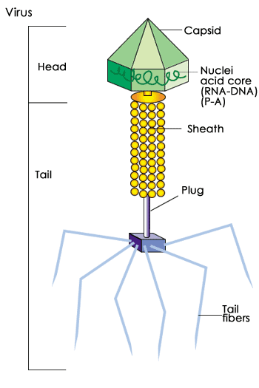
التركيب العام للبكتيريوفاج T4
Capsidالكابسيد
رأس
حمض نووي
ذيل

Slide 21
وظيفة هذا الغطاء البروتيني ( الكابسيد) للفيروس:
يستخدم للإلتصاق بسطح الخلية العائل (الخلية التي يغزوها الفيروس).
يحدد مدى خصوصية الفيروس نحو خلية عائل معينة، و ذلك لأنه يحتوي على بروتينات تتعرف على مستقبلات خاصة موجودة على سطح الخلية و ترتبط بها.
حماية المادة الوراثية عند مغادرة الفيروس للخلية المصابة (عندما يكون الفيروس حر غير مرتبط بالخلية العائل)

Slide 22
تركيب الفيروسات
(3) غلاف دهني
- بعض الفيروسات لديها غلاف دهني يحيط بها عند وجودها خارج الخلية العائل.

Slide 23
Viral Structure
Viruses are made of a maximum of three basic parts:
Genetic material:
  DNA viruses - Single or double stranded DNA
  RNA viruses - Single or double stranded RNA
Capsid - A protein coat made up of one or a few capsomere proteins
Envelope - Not all viruses have an envelope which is derived from the host cell’s membrane
The envelope may contain proteins which assist in attachment and entry into new host cells

Slide 24
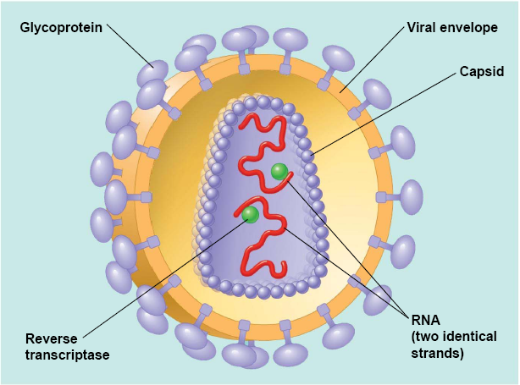
فيروس نقص المناعة المكتسبة
الغلاف الدهني الفيروسي
بروتينات سكرية
الكابسومير
الكابسيد

Slide 25
أشكال الفيروســــات
شكل الفيروس يعتمد على ترتيب الوحدات البروتينية المكونة للكابسيد.
الفيروس ممكن أن يكون :
(1) إسطواني أو عصوي الشكل مثل TMV
(2) عديد الأسطح الرأسية أي الكابسيد مكون من جوانب عديدة, و يتكون هذا الفيروس من رأس و ذيل مميزيين، مثال على هذه الفيروسات: Tإيفن بكتريوفاج .

Slide 26
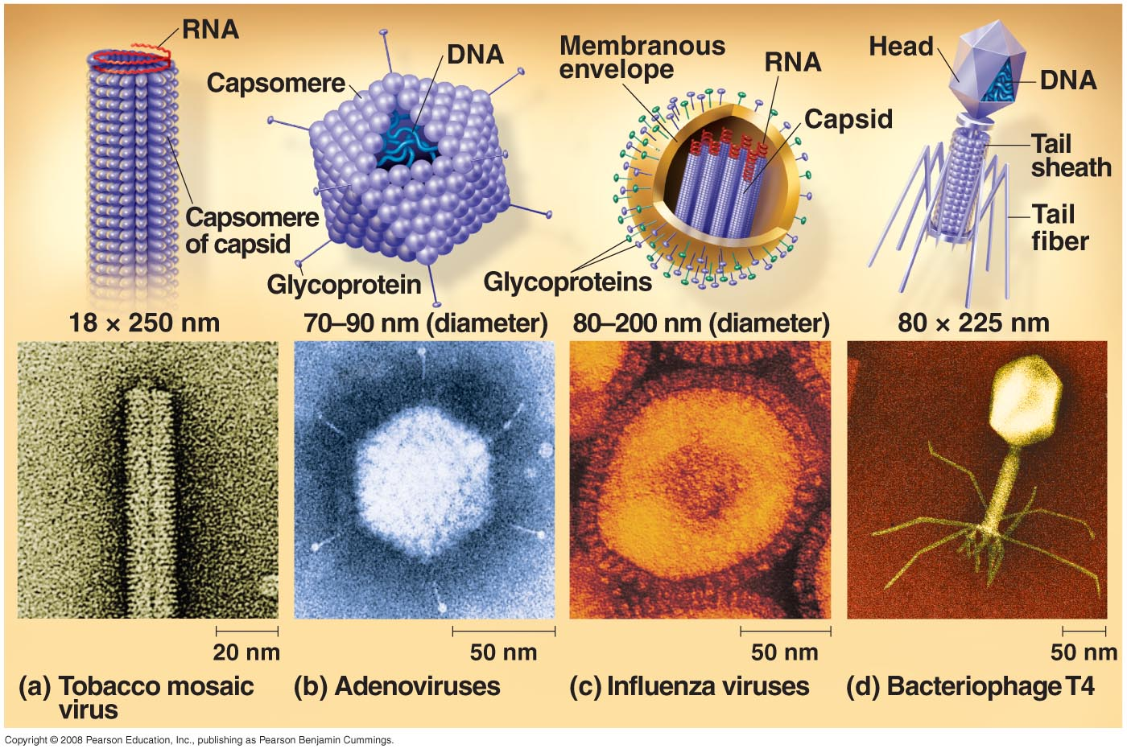
الكابسيد
تركيب الفيروسات
الكابسوسميرات
الكابسومير المكون للكابسيد
تركيب
Tobacco Mosaic Virus
فيروس أسطواني

Slide 27
الأشكال الظاهرية للفيروسات
الفيروسات العصوية
الشكل العصوي الصلب كما في فيروس تبرقش الدخانTMV -الشكل العصوي اقل صلابة مثل فيروسX الذي يصيب البطاطس
العصوي المرن كما في فيروس اصفرار البنجر
فيروسات كروية الشكل وهى ذات شكل كروي ولكن مع زيادة التكبير تظهر على سطح الكره شكلا عديد الأضلاع أو عديد الأسطح ولذا تسمى بالفيروسات المكعبة متماثلة الأوجه ومن أمثلتها فيروسات شلل الأطفال
فيروسات بيضاوية الشكل مثل فيروس الجدري
تظهر بعض الفيروسات بشكل حبة الطوب مثل فيروس فاكسينيا
تظهر بعض الفيروسات بشكل الرصاصة (الطلقة) وهى عصوية مغلفة إحدى نهايتها مستوية والأخرى مستديرة مدببة مثال لذلك فيروس السعار أو الكلبRabies
وقد يبدو الفيريون مكون من رأس عديد الأوجه وذيل كما في بعض الفيروسات التي تهاجم البكتيريا

Slide 28
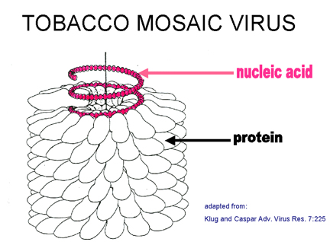
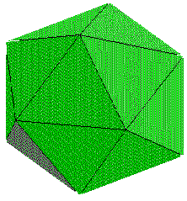
هندسة الفيروسات المعمارية
أنواع تماثل العلبة
التماثل الإيكوزاهيدرالي
Icosahedral
التماثل الحلزوني Helical

Slide 29
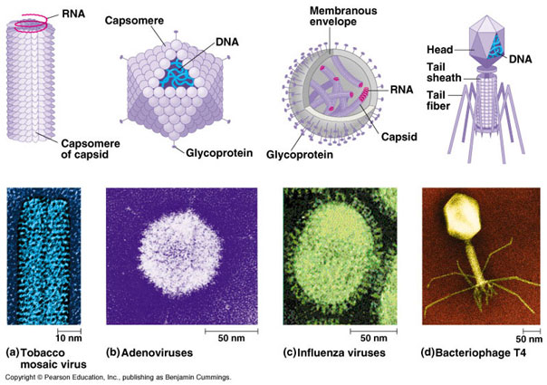
الأشكال الأساسية للفيروسات

Slide 30
أشكال الفيروسات نسبة لوجود الغلاف
الفيروسات غير المغلفة Non-enveloped:-
الشكل العصوي الصلب Rigid rod-shaped :
وهذا الشكل يشبه العصا ويكون مستقيماً , ومن امثلة ذلك فيروس تبرقش التبغ (TMV) Tobacco mosaic virus
الشكل الباسيللي Bacili-form :
استعيرت هذه التسمية من شكل البكيتريا العصويةBacili , فيكون شكل الفيروس عصويا ولكن نهايتيه تكونان مستديرتين وليستا مستويتين , ومن امثلة ذلك فيروس تبرقش البرسيم الحجازي (AMV) Alfalfa mosaic virus الذي يتكون

Slide 31
كروية Spherical:
مكعبية مثماثلة الاضلع (cubic isometric ) : وهذه الفيروسات تكون شكل الكرة تحت المجهر الالكتروني لكن بزبادة التكبير تتضح على سطح الكرة اضلعاً وبزيادة التكبير تكون هذه الاضلع اكثر وضوحاً وتبدو في شكل مكعبي متماثل الاضلع , ومن امثلتها فيروس شلل الاطفال (polio

Slide 32
الفيروسات المغلفة Enveloped viruses
الكروي او المكعبي spherical or cubeوهي مثل الفيروسات المغلفة لكن يزيد عليها وجود الغلاف Envelop المكون من طبقتي الدهن Lipid bilayers واحيانا بعض الاشواك Spikes ومن امثلة ذلك فيروس الحمى الصفراء Yellow fever وفيروس الحصبة الالمانية Rubella وفيروس القوباء هيربيس Herpes ,
الشكل العصوي المغلف:
مثل فيروس الإنفلونزا والذي يتميز بتغير تركيبه مع كثرة الإستزراع
من الفيروسات المغلفة ذات شكل الطلقة فيروس الكلب

Slide 33
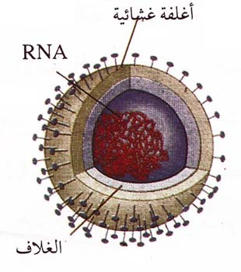
فيروس الإنفلونزا

Slide 34
الفيروسات المعقدة Complex viruses
الفيروسات المكونه من رأس وذيل (البكتيريوفاج)
فيروس الجدري small pox
Herpes viruses فيروس القوباء (الحلأ)
الفيروسات المسرطنه = Retroviruses(ٌRNA
الفيروسات الرجعية أو العكسية والتي تتميز بأنزيم النسخ العكسي reverse transcriptase مثل فيروس الإيدز

Slide 35
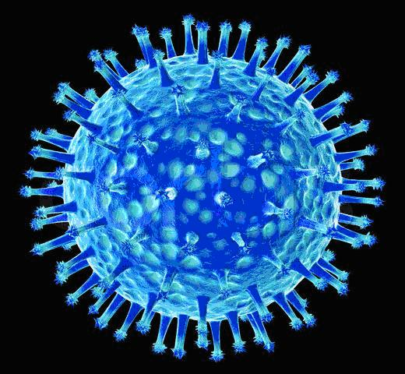
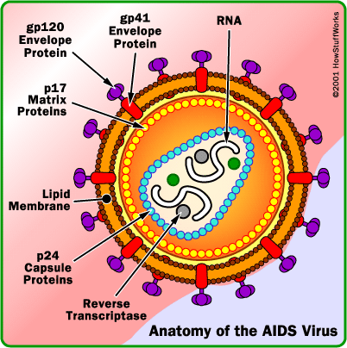
فيروس الجدري فيروس الإيدز

Slide 36
تقسيم الفيروسات
تصنف إلي مجموعتين حسب نوع الحامض النووي
أو يتم تصنيفها حسب العائل (بكتيريا- حشرات- نبات- حيوان- انسان)
تسمية الفيروسات
توضع الفيروسات ذات الصفات المشتركة ضمن فصيلة أو عائلة تنتهي بالمقطع Viridae
اسم الفيروس ينتهي بالمقطع Virus
مثال عائلة Poxviridae تضم فيروس الجدري Poxvirus
وقد اقترح العالم الامريكي بلتيمور عام 1975 تقسيم الفيروسات إلى 6 Classes تبعا لطريقة تضاعف المادة الوراثية.

Slide 37
البكتيريا والفيروسات
المحاضرة
الحادية عشر
Notes:
37

Slide 38
الاحماض النووية في الفيروسات
توجد اربع أنواع للأحماض النووية الفيروسية هي:-
1- DNA مزدوج الشريط ds-DNA. وهو شائع في الفيروسات التي تصيب الحيوان والإنسان والبكتيريا ونادر في الفيروسات النباتية.
2- DNA مفرد الشريط ss-DNA يكثر في الفيروسات الحيوانية وبعض الفيروسات البكتيرية ذات الاشكال الخيطية ونادر في الفيروسات النباتية.
3- RNA مزدوج الشريط ds-RNA نادر في فيروسات البكتيريا ومحدود في النباتية وشائع في الحيوانية
4- RNA مفرد الشريط ss-RNA يكثر في النباتية وبعض الحيوانية وغير شائع في فيروسات البكتيريا

Slide 39
* أولاً : الفيروساـت الحيوانية
(Animal Viruses)
وهي فيروسات تصيب كلاً من الإنسان والحيوان وتسبب لهما الأمراض
ويمكن تجميع فيروسات الحيوان في عدة مجاميع هي:
1- الفيروسـات التي تحتوي على حمض (DNA).
2- الفيروسـات التي تحتوي على حمض (RNA).
3- فيروسات تنقلها الحشرات.
4- فيروسات غير مميزة تماماً.

Slide 40
الفيروسـات التي تحتوي على حمض ديوكسي رايبوزي Deoxy Viruses DNA من هذه الفيروسـات ما يلي:-
1- فيروس الجدري ( pox virus) يشمل اكبر الفيروسات حجماً.(بيضاوي الشكل ) ويكون تشخصيه بظهور بثرات تنتشر على جميع أجزاء الجسم من اليد إلى القدم وينتشر المرض باللمس أثناء فترة الإنفجار (Eruptive phases) أي بعد حوالي أسبوعين من الإصابة ويكون المرض معدياً في هذه الفترة ويمكن الوقاية من هذا المرض بالتطعيم.
2- فيروس جدري البقر (Cow virus) ويسبب ظهور بثرات للضرع في المواشي و يمكن أن ينتقل منها الفيروس للإنسان.

Slide 41
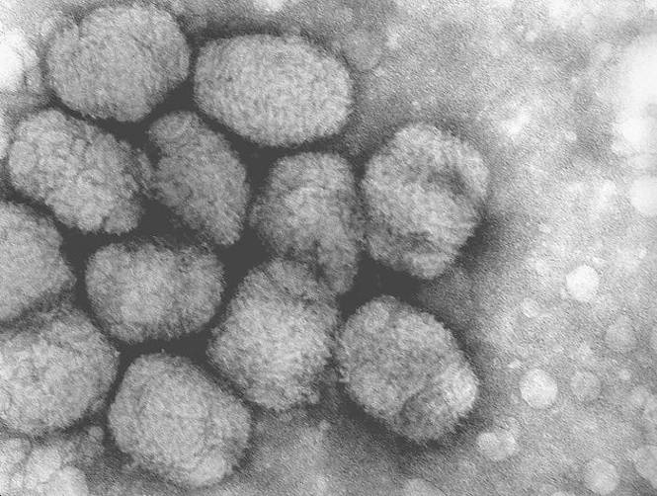
Smallpox Virus

Slide 42
3- فيروسات بابوفا Papova viruses -ds-DNA اشتق الاسم من اختصارات لثلاث فيروسات هي :-
فيروس السرطان الحلمي يصيب الانسان Papilloma v. وفيروس السرطان المتعدد يصيب الفئران - polyoma فيروس التجاويف vacuolating agent يصيب الكلي لبعض الحيوانات .......
4- فيروسات الجهازالتنفسي (adenovirus–ds-DNA)
وتحتوي هذه المجموعة على أكثر من 40 فيروساً عزلت من الجهاز التنفسي وخاصةً المسالك الهوائية العليا لبعض الحيوانات والانسان.
5- فيروس الهربس (القوباء)herpes virus من اشهرها فيروس يسبب لطمة الحمى وهناك نوع آخر يسمى ايبستاين بار فيروس يسبب السرطان في الفم والبلعوم. الحامض النووي ds-DNA

Slide 43
الفيروسـات التي تحتوي على حمض النووي الرايبوزي RNA
1- فيروس الكلب (Rabies virus) يصيب هذا الفيروس عدداً كبيراً من الحيوانات البرية والمستأنسة والطيور ويصاب به الإنسان إذا ما عضه حيوان بلعابه الفيروس. ss-RNA
2- فيروس النكاف (Mums) يظهر ورماً بإحدى الغدتين أو بهما معاً ويسبب هذا ألماً شديداً عند محاولة فتح الفم ودائماً يصحب المرض حمى وصداع.

Slide 44
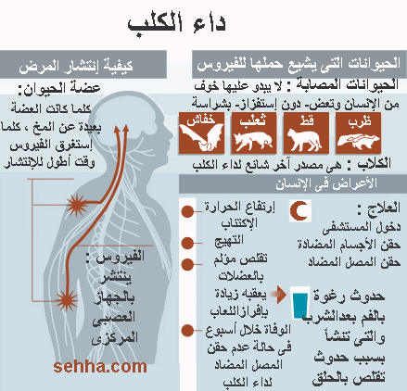
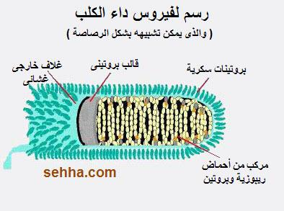
فيروس الكلب Rabies virus

Slide 45
3- فيروس الأنفلونزا (Influenza Virus) ويسبب حمى في الجسم وصداع في الرأس وآلام في المفاصل.ss-RNA
يتم تقسيم أنواع فيروس الانفلونزا حسب انواع البروتينات السكرية المغلفة للمادة النووية للفيروس.
أهم البروتينات المستخدمة في التصنيف هما
Hemagglutinin (H) – Neuraminidase (N)
أمثلة:- H1N1 انفلونزا الخنازير عام 2009
H2N2 انفلونزا اسيا.
H3N2 انفلونزا هونج كونج.
H5N1 انفلونزا الطيور

Slide 46
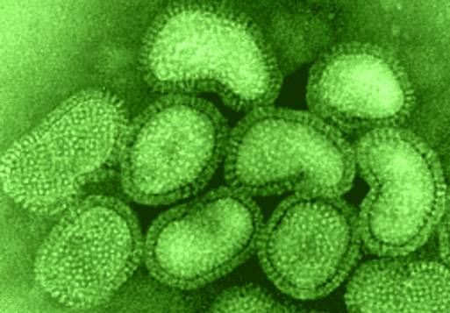
Influenza Virus

Slide 47
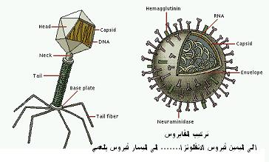
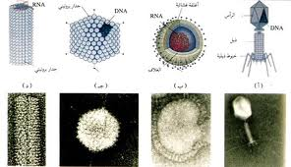

Slide 48
4- فيروس الحصبة (Measles virus) وهى أحد الأمراض المعدية الوبائية وتسبب إلتهاباً في الأنف مع الرشح وحرقان الأنف وسعال والتهاب الحنجرة وإسهال ثم يظهر طفح عبارة عن بقع حمراء ويدخل الفيروس الجسم عن طريق المسالك الهوائية العليا وينتقل بواسطة رذاذ العطس أو الكحة.
5- فيروس الشلل (Polio virus) وهو من الفيروسات المعوية. لا تظهر علي معظم المصابين الإصابة ولكن يكونوا حاملين للمرض وتنتقل العدوى بواسطة براز المصاب بالفيروس ويجب الوقاية من المرض بالتطعيم. Ss-RNA

Slide 49
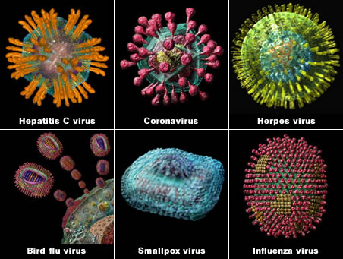

Slide 50
3* فيروسات تنقلها الحشرا ت
(Arthropoda - borne viruses)
يحتوي هذا القسم على أكثر من 180 فيروساً تنتقل للإنسان بواسطة الحشرات وعوائلها مثل البعوض الذي ينقل الحمى الصفراء،حمى الوادي المتصدع وهذه الفيروسـات قادرة على التكاثر في الحشرة العائل وتظل بها طوال حياتها وتؤثر أمراض هذه الفيروسـات على الجهاز العصبي المركزي.
* 4 الفيروسـات غير المميزة تماماً (Inadequately characterized viruses)
مثل فيروس إلتهاب الكبد المعدي (Infections hepatitis virus) وتنتقل العدوى بهذا الفيروس عن طريق الفم مع الطعام الملوث أو باللبن أو الماء الملوث أو في إفرازات الأنف والحلق وكذلك تنتقل العدوى باستعمال حقنة ملوثه حقن بها مريض.

Slide 51
مقاومة الأمراض الفيروسية في الإنسان
ويكون ذلك بإحدى الطرق الآتية:
1- إجراءات وقائية وتهدف لإكساب الإنسان مانعاً صناعياً لمقاومة الأمراض وذلك بالتطعيم (Vaccination) ويستخدم هنا سلالة مضعفة من الفيروس أو فيروس مثبت أو عديم الفعالية. بحيث لا يسبب مرضا شديدا ولكن يحفز الجسم لتوليد المناعة ضد الفيروس. ص221
2-إجراءات علاجية وتهدف لإخماد فعل أو تدمير الفيروس داخل الأجساد باستخدام الكيماويات المواد الكيميائية Chemotherapy ومضادات الفيروس antivirses مثل الـ pyrimidine. والانترفيرون وهي مادة كيميائية تنتج عرضيا في خلايا الجسم الحي كجزء من مقاومة الخلية للفيروس وبعد عزلها ونقلها إلى من خلايا مصابة إلى خلايا سليمة تكتسب الخلايا الاخيرة صفة المقاومة للفيروس الذي سبب إنتاج هذه المادة. وكذلك فيروسات أخرى.

Slide 52
3- إجراءات إعاقة :-تتضمن الإجراءات التي تمنع انتقال الفيروس الممرض للإنسان. مثلا مكافحة الحشرات التي تنقل بعض الفيروسات ايضا مراعاة النظافة والصحة.
4-. استخدام مطهرات مبيدة للفيروسات
(Virucidal disinfectants) وهى عبارة عن بعض الكيماويات التي تستخدم للتخلص من الفيروسـات أو تخميدها عند تحضير الفاكسينات مثل اليود و الكلور و الفورمالين و الجلوتارالدهيد و الفينول وكذلك استخدام بعض المذيبات العضوية كالكلوروفورم والأثير.

Slide 53
ثانياً: الفيروسـات النباتية (Plant viruses)
هي فيروسات تصيب النبات مثل:
ـ فيروس موزيك الطماطم و الدخان والبطاطس
(Tomato–potato- tobacco) mosaic virus
ـ فيروسات تصيب الموالح (citrus virus)
مثل قوباء الموالح ومرض التدهور السريع.
ـ فيروس التخطيط بقصب السكر
Sugar cane streak virus

Slide 54
مظاهر إصابة النبات بالفيروس
( Symptoms of plant virus diseases )
يختلف تأثر النباتات بالفيروس من أثار بسيطة إلى موت سريع وفي النباتات القابلة بالإصابة فإن المظهر الشائع صغر حجمها وقلة محصولها ولكن يسبق هذا تغيرات واضحة في مظهر بعض أجزائها كالآتي:
1 ـ ظهور بقع خضراء فاتحة أو مصفرة على الأوراق الخضراء فيعطيها شكلاً مبرقشاً.
2 ـ حدوث تشوهات مختلفة مثل إلتفاف الأوراق وتجعد الأوراق.
3 ـ ظهور حلقات على الأوراق ذات جدار من أنسجة ذات لون أخضر فاتح أو أصفر وتكون خلايا تلك الأنسجة ميتة.
4 ـ ظهور نقط بنية قاتمة تنتشر على جميع أوراق النبات وقد تظهر على الأوراق العليا فقط ويمكن أن تنتشر حول العروق الرفيعة بالأوراق.

Slide 55
5 ـ يمكن أن تأخذ عروق الورقة لوناً شفافاً.
6ـ اختزال الأزهار في الحجم وتشوه في الشكل وتغير في لونها
7ـ اختزال حجم الثمار مع تغير في اللون والشكل والقوام والرائحة
8ـ تحمل الجذور كثيراً من الدرنات الخشبية الكروية التي تختلف في حجمها حسب العوائل المختلفة
9ـ انتفاخات الجذور

Slide 56
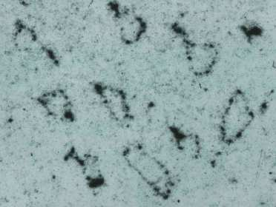
الـفـريـدات (Viroids)
هي جسيمات أصغر حجماً من الفيروسـات وتسبب عددا من أمراض النباتات الهامة مثل الدرنة المغزلية في البطاطس (Potato) وكان يعتقد أنها فيروسات صغيرة ولكن ثبت أنها تتكون من جزيئات صغيرة وليس لها غطاء بروتيني.
Electron microscopic picture of potato spindle
tuber viroid (PSTVd)
(Courtesy Dr. G. Klotz)

Slide 57
المحاضرة الثانية عشرة

Slide 58
ثالثاً- الفيروسات التي تصيب البكتيريا
هي انواع من الفيروسات التي تصيب البكتيريا وغالبا ما يتخصص كل نوع من الفيروسات باصابة نوع من البكتيريا فتعمل على تحليلها وتسمى بالاقمات البكتيرية Bactetiophages.
وقد ظن الباحثون أنهم عثروا على علاج لجميع الامراض البكتيرية ولكنهم سرعان ما اكتشفوا ان هذه الفيروسات لا تؤثر على البكتيريا في حال تواجدها في جسم الانسان اوالحيوان كما ان جسم الانسان والحيوان يولد اضداد لهذه العاثيات مما يسبب ابطال مفعولها.

Slide 59
البكتيريوفاجات هي نوع من الفيروسات تتطفل اجباريا على خلايا البكتيريا وتتكاثر بداخلها فتسبب في معظم الحالات تحلل واذابة الخلية البكتيرية.
ويستثني من ذلك phage F1 والذي يتكاثر ويخرج من الخلية المضيفة باستمرار بدون ان يقتل الخلية.
وبعض الفيروسات قد تبقى في داخل الخلية البكتيرية على شكل الحامض النووي لعدة اجيال من النمو البكتيري وقبل ان تموت الخلية تنطلق الفيروسات المتكونة مثلما يحصل مع الفيروس Phage T3.
وقد يبقي الفيروس كامنا في الخلية البكتيرية المضيفة بدون تكاثر الى حين تحفيز الفيروس على التكاثر وقتل الخلية البكتيرية.
وتختلف اشكال ومميزات العاثيات فقسم منهاعلى RNA أو DNA.

Slide 60
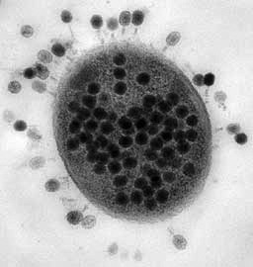
http://pathmicro.med.sc.edu/mayer/phage.htm

Slide 61
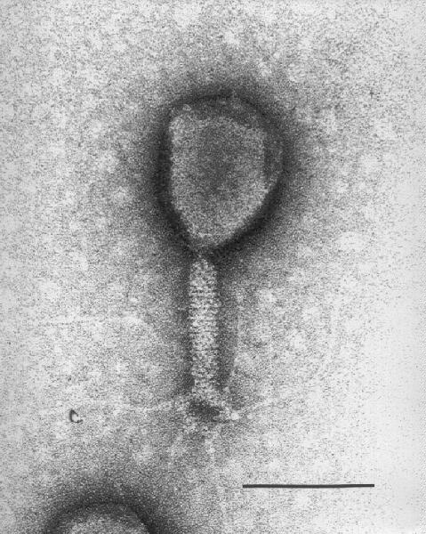
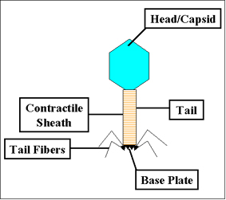
تركيب البكتيريوفاج

Slide 62
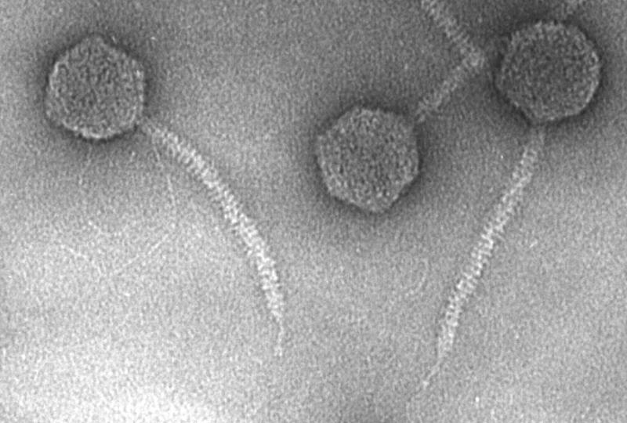

Slide 63
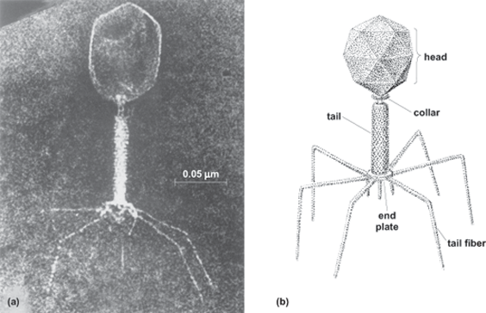

Slide 64
دورة حياة الفيروس
(مراحل تكاثره)
تبدأ العدوى عندما يرتبط الفيروس بالمستقبلات الموجودة على الغشاء الخلوي للخلية المصابة.
دخول الـ Genome الفيروسي إلى داخل الخلية العائل

Slide 65
دورة حياة الفيروس
(مراحل تكاثره)
كيفية دخول الـ Genome الفيروسي إلى داخل الخلية العائل
ميكانيكية دخول الجينوم يعتمد على نوع الفيروس و نوع الخلية العائل
الفيروس إما أن:
(أ) يدخل فقط المادة الوراثية إلى داخل الخلية المصابة كما في حالة إصابة الخلايا البكتيرية
هذا النوع من الفيروسات ( مثال: T even phages ) لديه جهاز ذيلي مميز يمكنه من حقن حمضه النووي ((DNA إلى داخل البكتريا.

Slide 66
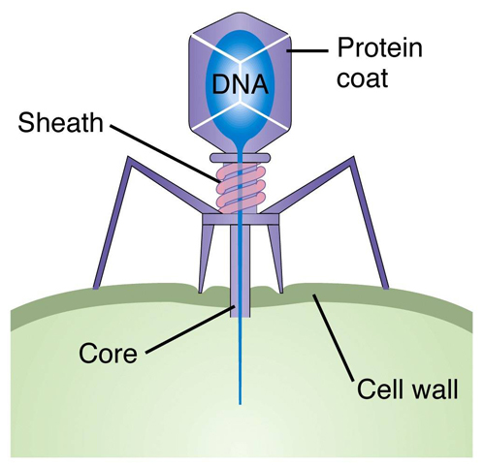
كيفية دخول الـ Genome الفيروسي إلى داخل الخلية العائل؟
T even phages
الكابسيد
الغشاء البلازمي

Slide 67
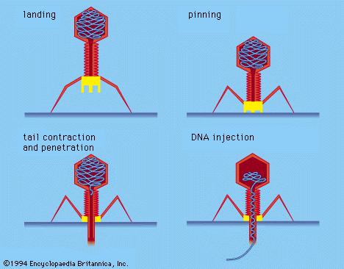
كيفية دخول الـجينوم للـ T even phages إلى داخل الخلية العائل
1
2
4
3

Slide 68
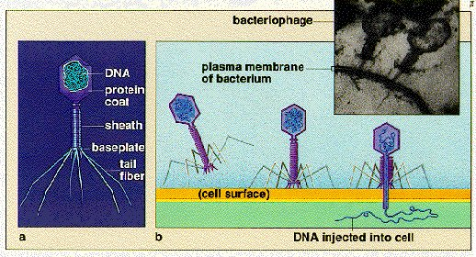
بداية تطفل الفيروس على الخلايا
يقوم الفيروس بحقن الـ DNAإلى داخل الخلية العائل

Slide 69
Phage Reproduction: The Lysogenic Cycle
Infection
Circularization of phage DNA
Many generations of bacteria
Integration of phage DNA into the bacterial genome
Exit of phage
Temperate phage
On to the lytic cycle

Slide 70
Phage Reproduction:
The Lytic Cycle
Infection
Destruction of the bacteria’s DNA
Replication of the viral genome
Replication of the viral genome
Production of viral parts
Lysis
Packaging

Slide 71
دورة حياة الفيروس (مراحل تكاثره)
(ب) يتم ابتلاع الفيروس بالكامل كما في الخلايا الحيوانية, هذه العملية تسمى Endocytosis.
- في حالة الفيروسات المحاطة بغلاف (طبقة مزدوجة من الدهون) فإن هذا الغلاف يلتحم مع الغشاء البلازمي للخلية العائل مما يؤدي إلى ابتلاع الفيروس بالكامل من قبل هذه الخلية
.

Slide 72
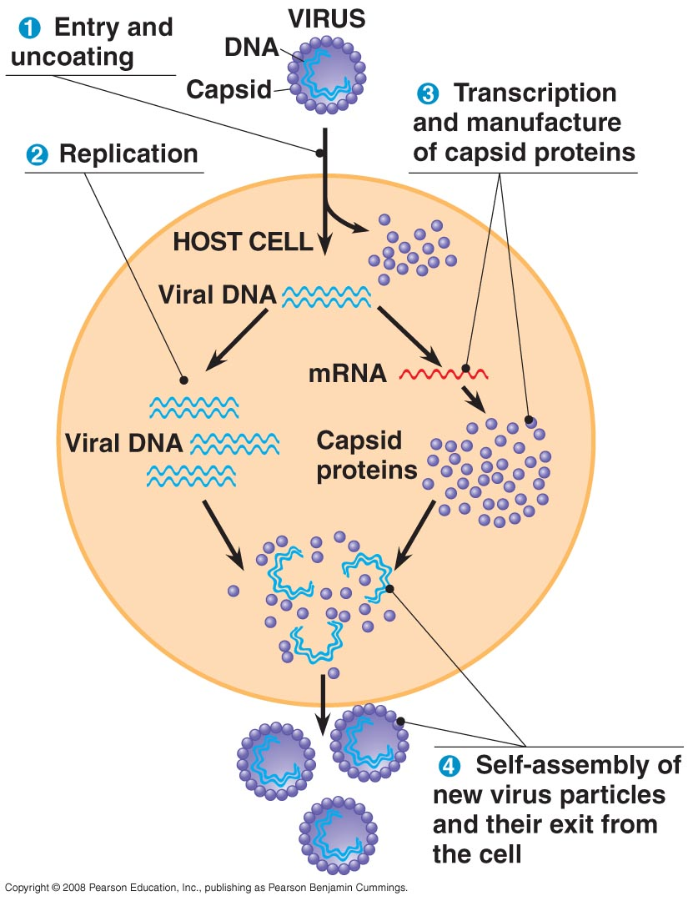
دورة حياة فيروس يدخل الخلية العائل عن طريق
الـ Endocytosis
(1) دخول الفيروس للخلية العائل و إزالة غطائيه الدهني
و البروتيني.

Slide 73
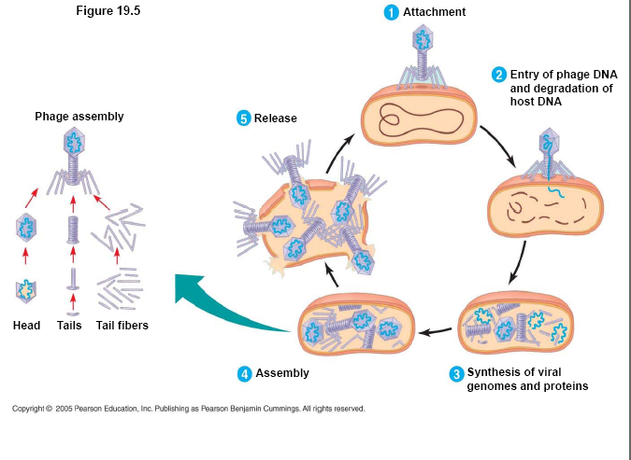
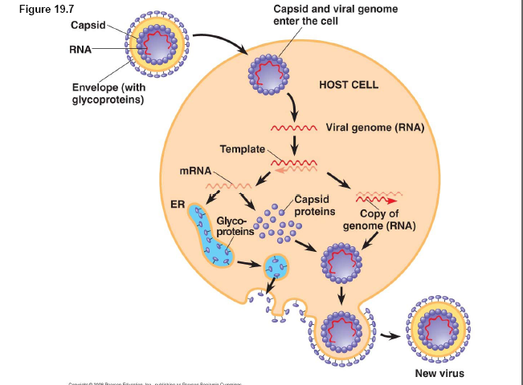
فيروس بكتيري يدخل فقط مادته الوراثية إلى الخلية العائل و لا يبتلع من قبلها
الفيروس (فيروس حيواني) يتطفل على خلية حيوانية فيبتلع كاملاً (Endocytosis)

Slide 74
فيروس بكتيري يدخل فقط مادته الوراثية إلى الخلية العائل و لا يبتلع من قبلها
الفيروس (فيروس حيواني) يتطفل على خلية حيوانية فيبتلع كاملاً (Endocytosis)

Slide 75
تابع: دورة حياة الفيروس:
3) الـ Genome أو جينات الفيروس بعد أن تدخل الخلية العائل
و تصبح حرة في السيتوسول سوف تحفز تصنيع بروتين يدمر جين الخلية العائل (DNA) وبالتالي يصبح الجين الفيروسي وحده النشط و القادر على أن يترجم من قبل الخلية العائل لإنتاج البروتينات الفيروسية.
يستخدم الفيروس كل مايتعلق بآلية تصنيع البروتينات للخلية العائل مثل الأنزيمات و الأحماض الأمينية و النيوكليوتيدات و t-RNA
و r-RNA الخاصة بخلية العائل.

Slide 76
في الخلية العائل يحدث أربع خطوات مهمة:
Replication تكاثر المادة الجينية الفيروسية و بالتالي ينتج زيادة في عدد الـ DNA أو الـ RNA. ( تضاعف المادة الوراثية)
Transcription: تصنيع الـm-RNA الذي سوف ينقل المعلومات الدقيقة (المترجمة من الـ DNA الفيروسي) إلى الريبوسومات.
Translation:ترجمة الشفرة الوراثية لتصنيع البروتينات

Slide 77
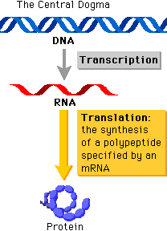
تصنيع البروتينات من الـ DNA مرحلة من مراحل دورة حياة الفيروس داخل الخلية العائل
m-

Slide 78
مراحل دورة حياة الفيروس (مراحل تكاثره)
iv)Assembly and Packing : كل من المادة الجينية الفيروسية المتكاثرة والبروتينات الحديثة الصنع (بروتينات الكابسيد) سوف يرتبطون معاً لتكوين جزيئات فيروسية جديدة
(Progeny viruses) التي ستغادر الخلية العائل عن طريق واحدة من هاتين الخطوتين:
1- عن طريق تكسير الغشاء الخلوي للخلية العائل وبهذه الطريقة تقتل الخلية العائل Lytic Cycle .
2- عن طريق إخراج الفيروسات الجديدة بواسطة الـ :Exocytosis تفرز الفيروسات خارج الخلية و ذلك بإلتحام أغلفتها الدهنية مع الغشاء البلازمي للخلية العائل مما يؤدي إلى إخراج الفيروسات الجديدة إلى خارج الخلية العائل تاركة إياها مصابة بعدوى Lysogenic Cycle.

Slide 79
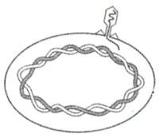
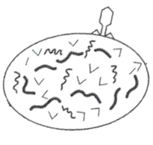
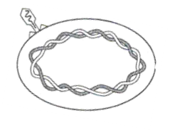
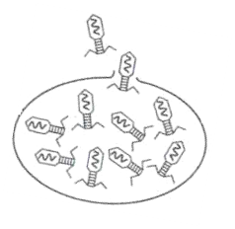
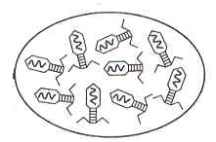
D. Replication is how a virus spreads.
A virus CANNOT reproduce by itself—it must invade a host cell and take over the cell activities, eventually causing destruction of the cell and killing it. (The virus enters a cell, makes copies of itself and causes the cell to burst releasing more viruses.)
DNA/RNA is copied.
DNA/RNA injected into cell.
Virus attaches to cell.
Step 2
Step 3
Step 1
Virus copies itself.
Cell bursts (lyses) and releases new viruses.
Step 4
Step 5

Slide 80
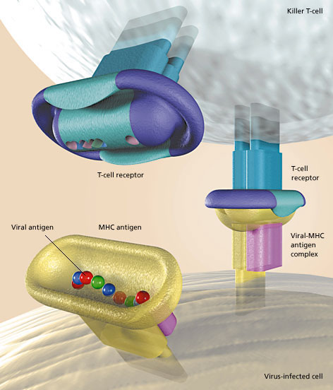
Certain viruses can only attack certain cell types. They are said to be specific.
Example: The rabies virus only attacks brain or nervous cells.
Surface Markers
Virus
Receptor Sites
It’s like the pieces of a puzzle. The ends have to match up so only certain pieces fit.
Cell

Slide 81
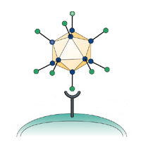
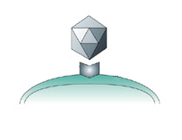
A virus recognizes cells it can infect by matching its surface marker with a receptor site on a cell.
Virus
Surface Markers
Cell
Receptor Sites

Slide 82
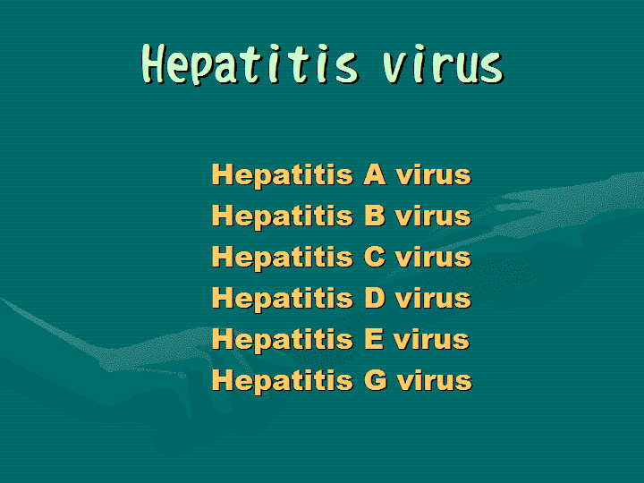
تسبب هذه الفيروسات التهاب الكبد الفيروسي مع حالات حادة وحالات المزمنة وقد يتطور التهاب الكبد المزمن إلى تليف الكبد وبالتالي إلى سرطان الكبد وهناك 6 أنواع من فيروسات التهاب الكبد المحددة في الوقت الحاضر (2003) واسمه A, B, C, D, E, and G,

Slide 83
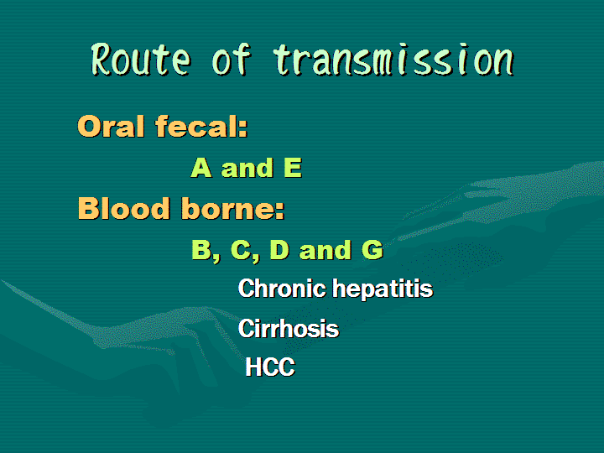
فيروسات التهاب الكبد A و E التي تنقل طريق الفم عند تناول طعام ملوث ببراز يحمل الفيروس و المريض الذي يبقى على قيد الحياة قد يشفي تماما.
التهاب الكبد الفيروسات B, C, and D و تنتقل عن طريق الدم باستخدام الحقن الملوثة وبالعلاقات الجنسية غير السوية بوجة عام والمحرمة في شريعة الدين الإسلامي ويمكن أن يصبح التهاب الكبد مزمن، ويتطور إلى تليف الكبد وسرطان
carcinoma

Slide 84
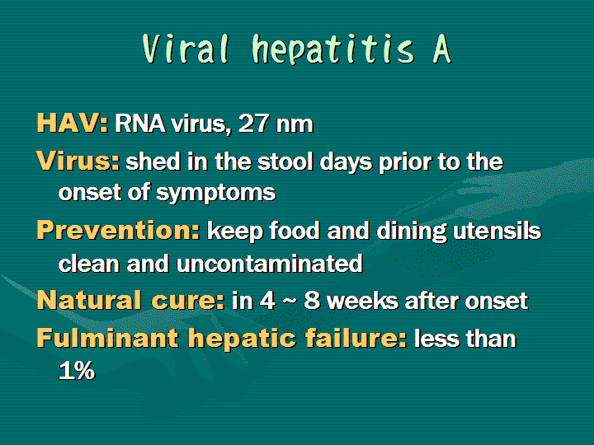
فيروس التهاب الكبد (أ) هو فيروس الحمض النووي الريبوزي 27 نانومتر، الفيروس المعوي.
ويفرز الفيروس في براز المصاب خلال 7 ~ 10 يوما
لذلك ليس من السهل للوقاية من العدوى.
لذا يجب الحفظ على نظافة الأيدي، والغذاء والأواني وهي الطريقة الأكثر فعالية لمنع العدوى.
وقد يشفي المصاب طبيعياً بعد 4 ~ 8 الاسبوع من ظهور المرض.
فقط أقل من 1 ٪ من الضحايا يموتون من التهاب الكبد A.

Slide 85
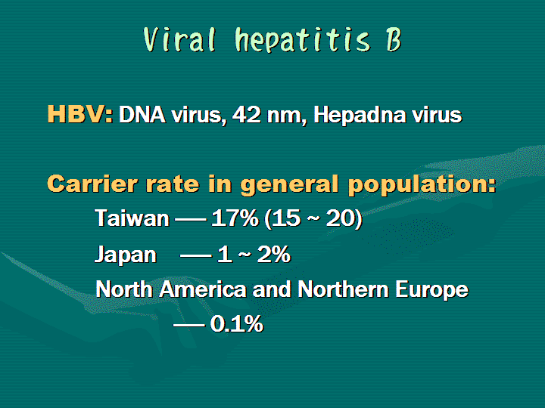
التهاب الكبد الفيروس B هو الحمض DNA النووي ديوكسي ريبوزي 42 نانومتر
Hepadna الفيروس.
ويقدر عدد المصابين به حول العالم بـ 400 مليون نسمة في جميع أنحاء العالم.
و المناطق الموبوءة معظمها يقع في مناطق آسيا وأفريقيا ،
وينتقل عن طريق الدم الملوث بالفيروس وفترة الحضانة قبل ظهور الأعراض من 1،5 أشهر

Slide 86
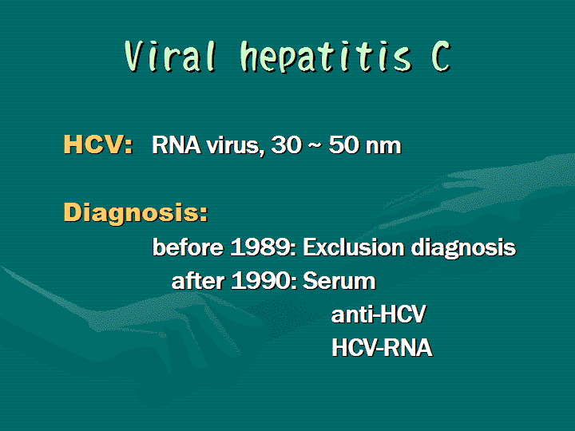
الالتهاب الكبدي الوبائي C هو 30 ~ 50 RNA virus نانومتر Hepaca virus .
قبل الاستنساخ من قبل مجموعة شيرون في عام 1989 ،
تم تشخيص الإصابة به غير التهاب الكبد A -B
وفترة الحضانة من 1- 5 أشهر . وتظهر مع نوبات حادة ومتكررة ،
وفي بعض الحالات لاتظهر اعراض سريرية ويكتشف بالصدفة
. 50 ~ 70 ٪
من الحالات الحادة تصبح عدوى مزمنة لدى البالغين.
معدل الانتشار بين البالغين من السكان عامة حولي 0،6 ~ 1،5 ٪ في جميع أنحاء العالم

Slide 87
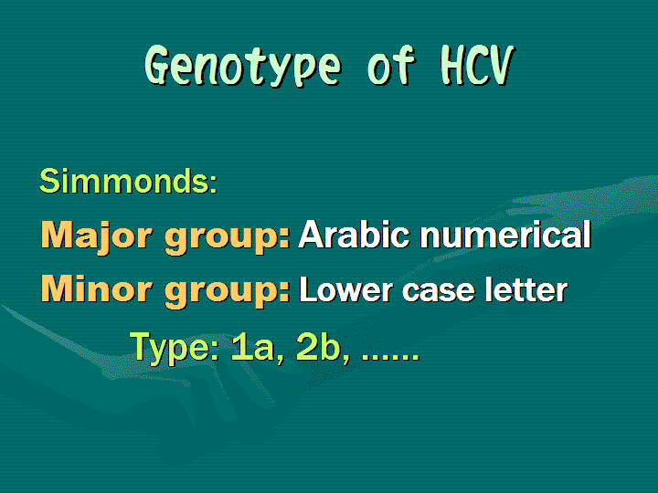
لفيروس HCV العديد من التركيب الجيني genotypes و يعرف حالياً تسعة أشكال منها وقد استخدمة الارقام العربية لوصف المجموعات الرئيسية والأحرف الانجليزية الصغيرة لوصف المجموعات الفرعية وقد استخدم نظام simmonds للتصنيف عام 1994
Simmonds' classification system

Slide 88

التهاب الكبد D الفيروس 35 ~ 37 نانومتر RNA virus وهو الفيروس معطلة،
defective virus
ويظهر فقط مع الالتهاب الكبدي B الوبائي.
وهناك نوعان من حالات العدوى المتزامنة :
1) عدوى مرافقة -- العدوى المتزامنة في نفس الوقت؛بالفيروسين.
2) عدوى إضافية -- العدوى بفيروس D تحدث عند المصابين بفيروس B.
والوقاية من فيروس D تعتمد على الوقاية من الالتهاب الكبدي الوبائي B.

Slide 89

التهاب الكبد الفيروس virus E هو 27 ~ 34 RNA virus نانومتر .
، وتحدث الإصابة به عند تفشي الأوبئة تحدث في المقام الأول في البلدان الفقيرة وحيث ينتقل الفيروس بواسطة المياه الملوثة.
معظم الضحايا من الشباب في 15 -- 40 عاما
وغير شائع عند الأطفال وكبار السن.
وفي النساء الحوامل تكون الأعراض شديدة مع معدل إماتة يصل الى 20 ٪
وهي عدوى محدودة ذاتيا مثل فيروس التهاب الكبد الوبائي A

Slide 90

بعد اكتشاف التهاب الكبد A-B-C-D and E ، ظهر عدد قليل من الحالات التهاب الكبد الفيروسي، الذي فشل في أن ينسب إلى الفيروسات السابقة.
وفي عام 1995، وكشف Simons' (Abbott) group سيمونز '(ابوت) فريق عن فيروس جديد GBV-C
في عام 1996، وصف لينين Linnen's (Genelab) فيروس آخر جديد وسماه HGV
وعادة تترافق الأصابه بفيروس C مع فيروس G

Slide 91

المظاهر السريرية --- المرضى الذين يعانون من التهاب الكبد الفيروسي المزمن عادة لا تظهر عليهم الأعراض، لذلك كثيرا ما يتم التشخيص إلا بعد تقدم المرض إلى مرحلة التليف الكبدي. وتم الكشف عن تضخم الكبد عادة في التهاب الكبد المزمن وايضا نقصان في الكبد حجمه جنبا إلى جنب مع تطور الى تليف الكبد. ولاعراض الاصفرار البول الداكن التقيئ الالم بطنية تليف الكبد .
وعادة يتطور المرض C بصورة اسرع من المرض B. حيث يتطور إلى حالات تليف الكبد ثم سرطان الكبد.

Slide 92
يختلف تشخيص كل حالة على حدة:-
1- لا تظهر عليه اعراض ولا يعلم باصابته بالمرض ويشفى بدون علاج أي بصورة طبيعية
2- تظهر عليه الأعراض متوسطة ويستقبل العلاج اللازم ويشفى.
3- تظهر عليه أعراض عديدة حادة وحرجة يرافقه الغيبوبة لكن في النهاية يشفي بعد تلقي العلاج اللازم.
4- تظهر عليه أعراض عديدة حادة وحرجة يرافقه الغيبوبة تنتهى بموت المصاب.
في بعض الحالات الحادة، يحدث تغير في بيوكيميائية الدم ويتعافى المصاب في غضون 6 أسابيع.
في حالات الاصابة بفيروس B, C,D قد يتطور المرض إلى التهاب مزمن في الكبد يتحول إلى تليف في الكبد ثم سرطان الكبد.

Slide 93
الحشرات ونقل الامراض
تقوم الحشرات بنقل الفيروسات من عائله إلى عائل أخر دون ان يتكاثر الفيروس في أنسجة الحشرة او احيانا قد يتكاثر في انسجة الناقل دون ان يؤدي إلى هلاك الناقل.
امثله للامراض الفيروسية التي تنقلها الحشرات
فيروس حمى الوادي المتصدع:-
العائل (الاغنام – الجمال – الانسان) ، الناقل البعوض.
حمى الوادي المتصدع مرض يصيب الحيوانات في المقام الاول ويمكنه إصابة الانسان.
يؤدي المرض إلى خسائر اقتصادية فادحة بسبب الوفيات وحالات الاجهاض التي تحدث بين الحيوانات التي تصاب بالحمى في المزارع.

Slide 94
تم تحديد المرض لاول مرة في عام 1931 عند تفشي المرض في احد المزارع في الوادي المتصدع في كينيا.
ومفي سبتمبر 2000 تم تاكيد حالات الوادي المتصدع في السعودية واليمن.
الانتقال للانسان:-
تحدث العدوي للانسان بسبب التلامس المباشر مع الحيوان المصاب أو التلامس غير المباشر مع دم أو اعضاء الحيوانات المصابة خلال الذبح والتقطيع او اثناء مساعدة الحيوانات في الولادة او التخلص من جثث الحيوانات. لذا تعتبر بعض الفئات المهنية شديدي التعرض لمخاطر الاصابة.

Slide 95
ايضا قد تنجم العدوى البشرية عن لدغات البعوض المصاب
ومن الممكن ان ينتقل فيروس حمى الوادي المتصدع عن طريق الذباب الماص للدم.
تتراوح فترة الحضانه (الفترة من العدوى وحتى ظهور
الاعراض) من يومين الى 6 ايام.
يعاني المصابون من ظهور مفاجئ لحمى شبيهة بالانفلونزا
الم بالعضلات والمفاصل وصداع.
وتستمر الاعراض من 4 إلى 7 ايام تبدأ بعدها الاستجابة المناعية نتيجة لظهور الاضداد ويختفي الفيروس تدريجيا من الدم.
يتم تشخيصه بطرق عدة منها الاختبارات السيريولوجية ELISA

Slide 96
نظرا لان معظم الحالات البشرية لحمى الوادي المتصدع خفيفية نسبياً لا يحتاج هؤلاء المرضي معالجة معينة. ويمكن تجنب تفشي المرض بين الحيوانات عن طريق برنامج التطعيم المستمر لها.وقد تم تطوير لقاحات من فيروس حي موهن ومعدل وذلك للاغراض البيطرية، ويمكن لجرعة واحدة فقط ان تمنح مناعة طويلة الاجل.

Slide 97
حمى الضنك
العائل الانسان والناقل البعوض.
تنتقل فيروسات حمى الضنك إلى الانسان عن طريق لدغة بعوضة من جنس (الزاعجة) تحمل تلك الفيروسات المسببة للمرض.
ويكتسب البعوض الفيروس عندما يمتص دم احد المصابين بالعدوى. بعد فترة الحضانة التي تدوم من 8 الى 10 ايام تصبح الحشرة قادرة على نقل الفيروس طيلة حياتها.
الوسيلة للوقاية من المرض حاليا مكافحة البعوض الحامل للمرض
اعراض المرض:- صداع بالرأس- الم بكافة اجراء الجسم العينين المفاصل العضلات الظهر – ارتفاع درجة الحرارة – طفح جلدى.

Slide 98
فيروسات السرطان والايدز
تنتمي هذه الفيروسات إلى عائلة الفيروسات العكسية Retroviridae حيث يوجد بها انزيم النسخ العكسي reverse transcriptase
1- فيروسات السرطان تستخدم كلمة سرطان Cancer لوصف الورم Tumor والذي ينشأ بسبب انقسام غير منضبط للخلية نتيجة لاصابتها بفيروس أو تعرضها لمادة مسرطنة.
تعتبر الفيروسات احد العوامل التي تسبب السرطان في الانسان مثل: فيروس ابستاين-بار – الفيروسات الحلمية Papillomaviruses – فيروس الالتهاب الكبدي النوع B

Slide 99
تفسير تحول الخلية إلى خلية سرطانية نتيجة الاصابة بالفيروس
1- ان جينوم الفيروس يحمل (جينا مسرطنا) وعندما يتكامل مع جينوم العائل فانه يفصح عن نفسه بتكوين انزيمات تؤثر على هرمونات النمو مما ينتج عنه اضطراب النمو وحدوث الاورام.
2- ان جينوم الفيروس قد يتكامل مع جينوم خلية العائل في موقع قريب من (جين مسرطن) خاص بخلية العائل مما يجعل هذا الجين ينطلق من عقاله ويتمرد ولا يخضع للكوابح التي كانت تتحكم في نشاطه ومن ثم تنقسم الخلية باضطراد ينشأ الورم.

Slide 100

فيروسات نقص المناعة المكتسبة
Humam Immunodeficinecy Virus
(HIV)
تتركب الدقيقة الفيروسية من محور مركزي (لب) يحتوي على نسختين من ssRNA وبعض الانزيمات اهمها انزيم النسخ العكسي وبروتينات الفيروس يحيط به غلاف دهني مغمور فيه بروتينات سكرية.
تؤدي الاصابة بالفيروس إلى تقليل فاعلية جهاز المناعة تدريجيا ليترك المصابين عرضه للإصابة بأنواع عديدة من العدوى الانتهازية.
رسم تخطيطي يوضح تركيب فيروس الايدز
( 1 ) بروتينات الفيروس
( 2 ) غــلاف دهـني
( 3 ) انزيم النسخ العكسي
( 4 ) بروتينات سكرية

Slide 101


Slide 102


Slide 103
نشأة الخلايا البائية والتائية
يبدأ تكوين خلايا المناعة اللمفية من خلية منشأ أوالخلية الأمية (الاصل) وهذه الخلية لها القدرة على الانقسام ويتم ذلك بين الاسبوع الثامن والعاشر من حياة الجنين.
تنتقل هذه الخلايا الأمية الى كبد الجنين ثم إلى نخاع العظام حيث تستقر ويظل نخاع العظام المصدر الرئيسى لتوليد الخلايا اللمفية طوال حياة الانسان بعد ذلك وقد تنتج أيضا من الطحال .
وخلايا المنشأ كبيرة الحجم وتنقسم فتعطى خلايا أمية أولية غير تامة النضج صغيرة الحجم ذات أنوية كبيرة وتكون متشابهه فيما بينها وغير متميزة . ثم تهاجر هذه الخلايا الأولية من نخاع العظام إلى أماكن أخرى يتم فيها نضجها وتعليمها بالأعمال التى ستقوم بها وبعلامات سطحية على أغشيتها وفى هذا الصدد نجد أنها تتميز الى فئتين رئيسيتين هما :
الخلايا التائية T . cell والخلايا البائية B . cell

Slide 104
يكتسب الجسم مناعة من خلال الخلايا اللمفاوية التائية (Tcell) والخلايا التائية مع الخلايا البائية (B cell) .
وسميت بالتائية نسبة إلى مكان نضوجها في غدة التيموس (Thymus) بعد هجرتها من نقي العظام وسميت البائية نسبة إلى مكان نضجها في نقي العظام (Bone marrow)
انواعها خلايا التائية:- 1) تائية سامة قاتلة (تهاجم الخلايا الغريبة مثل الخلايا السرطانية و الاعضاء المزروعة و خلايا الجسم المصابة بالفيروس)
2) خلايا تائية مساعدة: تحفز استجابة الخلايا التائية والبائية لانتاج الاجسام المضادة antibodies
3) خلايا تائية المثبطة:- تنظم درجة الاستجابة المناعية للحد المطلوب وتثبط الخلايا التائية والبائية المنشطة للقضاء على مسبب المرض.

Slide 105
يعمل فيروس الايدز على كبت الخلايا الليمفاوية التائية المساعدة إلى جانب تسبب في انحلال الخلايا.
جيث يتم تدمير الخلية أو تقليص نشاطها إلى الحد الذي تفقد وظيفتها.
كذلك لا تتكمن الخلايا البائية المصابة من انتاج الاجسام المضادة بالكميات الكافية وهكذا ينهار الجهاز المناعي للانسان مما يؤدي الي التعقيدات المعروفة المصاحبة لمرضي الايدز.
طريقة العدوى: ينتقل من الام المصابة إلى جنينها. نقل دم ملوث- أبر ملوثة – المخدرات - الاتصال الجنسي مع الاشخاص المصابين والذي يشيع بين من ياتون الفاحشة والشاذين جنساً.

Slide 106
شخص المرض في عام 1990 قامت منظمة الصحة العالمية بتجميع هذه الانواع من العدوي والحالات المرضية المرتبطة بها في تصنيف مرحلي يعمل على تصنيف المصابين بفيروس الايدز:
المرحلة الاولى:- تكون الاصابة بدون اعراض ظاهرة يلاحظها المريض ولا يتم تصنيفها كاصابة بالايدز.
المرحلة الثانية:- تتضمن ظهور بعض الاعراض والعلامات المرضية المتعلقة بالجلد والاغشية المخاطية والاصابات المتكررة ببعض الامراض المعدية المتعلقة بالجهاز التنفسي العلوي..
المرحلة الثالثة:- تتضمن الاصابات غير المفسرة بالاسهال المزمن تزيد عن شهر كامل إلى جانب بعض انواع العدوى البكتيرية الشديدة الاخرى فضلا عن الدرن الرئوي.
المرحلة الرابعة:- تتضمن الاصابة بامراض تصيب المخ والمرئ والقصبة الهوائية والرئتين بالاضافة للاصابة بالسرطان وكلها امراض تدل على الاصابة بمرض الايدز. (تتراوح متوسط الفترة من بداية العدوى بالفيروس إلى الاصابة بالمرض ما بين 9 إلى 10اعوام.

